Slide 1
ПРЕЗЕНТАЦИЯ
ПО ТЕМЕ:
У КОГО КАКИЕ ДОМИШКИ

Slide 2
СОБАКА

Slide 3
Будка- вот собачий дом! Машет пес весь день хвостом. На прохожих громко лает И хозяев охраняет

Slide 4
ЛОШАДЬ

Slide 6
КОРОВА

Slide 7
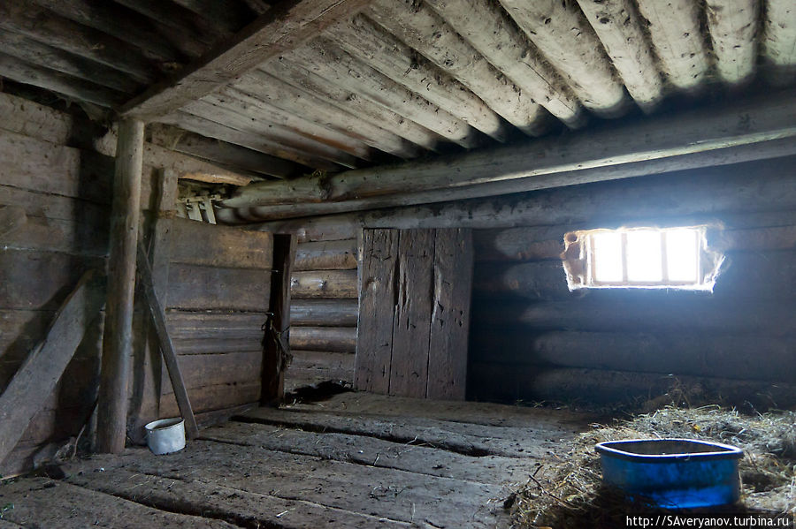
У коровы дом просторный. Называется он- хлев.

Slide 8
ПЕТУШОК И КУРИЦА С ЦЫПЛЯТАМИ

Slide 9
Петушок гнезда не вьет. Он в курятнике живет И у дома на заборе Песни курочкам поет.

Slide 10
МЕДВЕДЬ

Slide 11
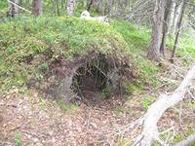
Любит медведь и малину, и мед. Этот сластена в берлоге живет.

Slide 12
ЕЖИК

Slide 13
С тяжкой ношей за спиной Еж спешит к себе домой. В норку теплую придет, Тут уж ежик отдохнет.

Slide 14
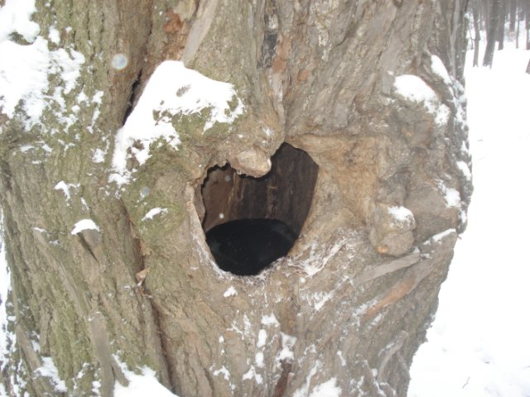
БЕЛКА
Домик белочки- дупло, Там уютно и тепло.

Slide 15
ЛИСА

Slide 16
В глубокой норе проживает лисица. Зайчишка такого Жилища боится.

Slide 17
ПТИЦЫ

Slide 18
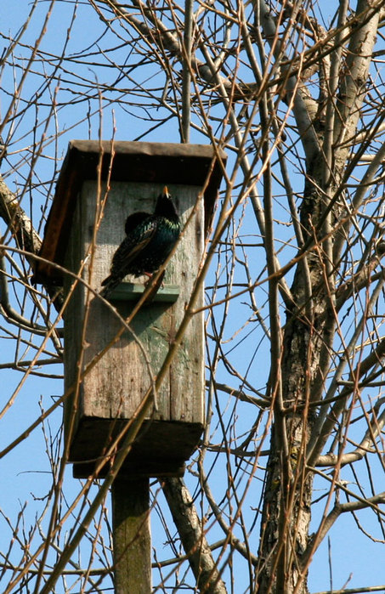
У птицы дом- высоко- высоко. Добраться врагам до гнезда не легко

Slide 19
У совы удобный дом.
И дуплом зовется он.

Slide 20
ВОЛК

Slide 21
Каждому жителю леса известно: Логово волка- опасное место.

